Slide 1
衡量一組資料內部個體彼此間的差異程度。
一種作法是合計每一個數與集中趨勢量數 (中位數或平均值) 的距離。
變異數 (variance), 標準差(standard deviation), 平均絕對離差 (mean absolute deviation
另一作法則是以位置參數間的距離代表全體資料的差異程度。
全距(range),四分位距, 四分位差等。

Slide 2
說明:

Slide 3
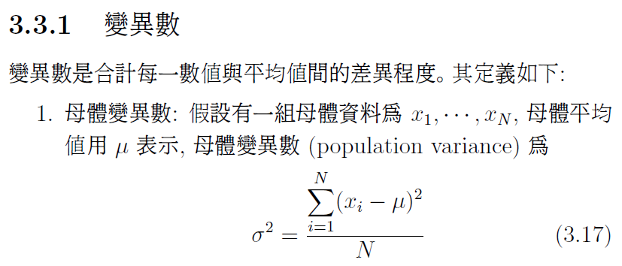

Slide 4
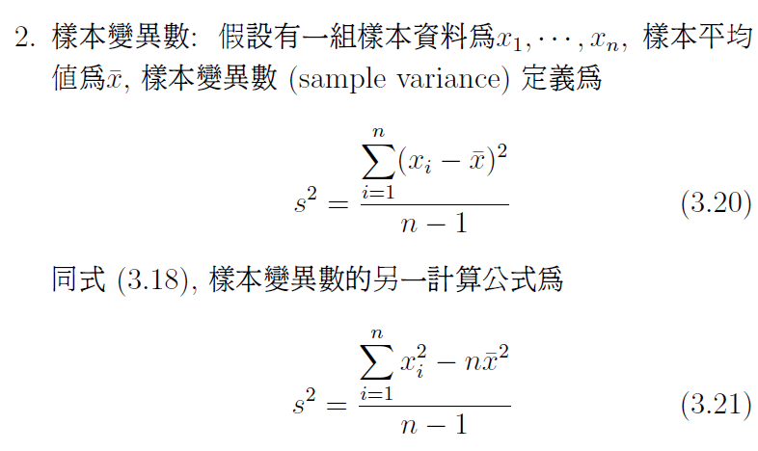

Slide 7
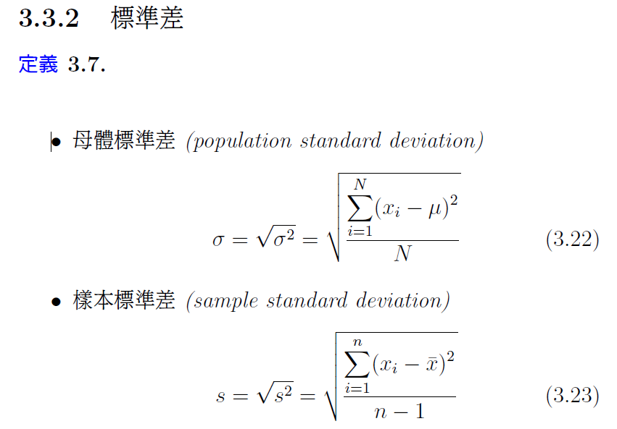

Slide 9
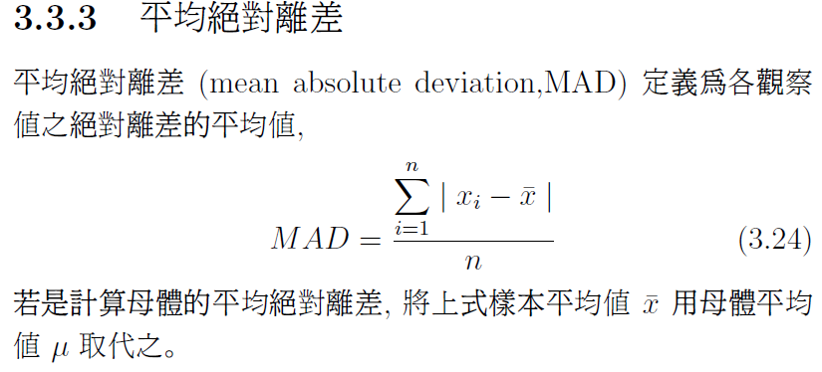

Slide 10
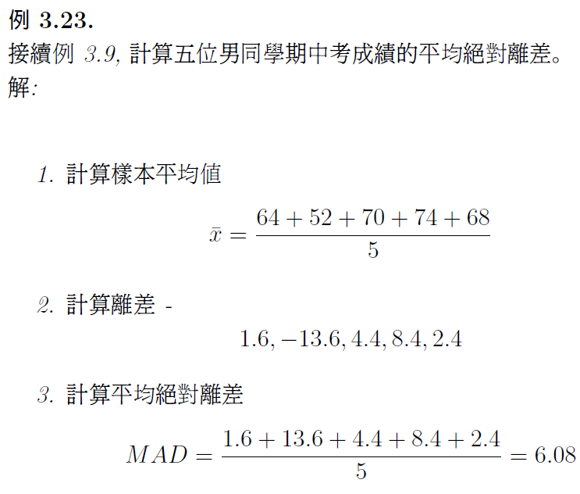

Slide 12
統計量數的特性
以上介紹的四種分散趨勢量數(變異數, 標準差, 平均絕對離差和全距)有一個共通的特點,都用到資料的最大值與最小值。
容易受到極端值的影響

Slide 13
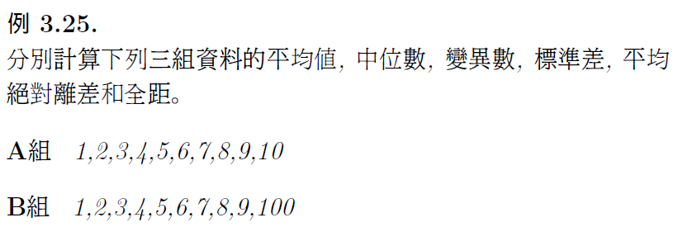

Slide 14
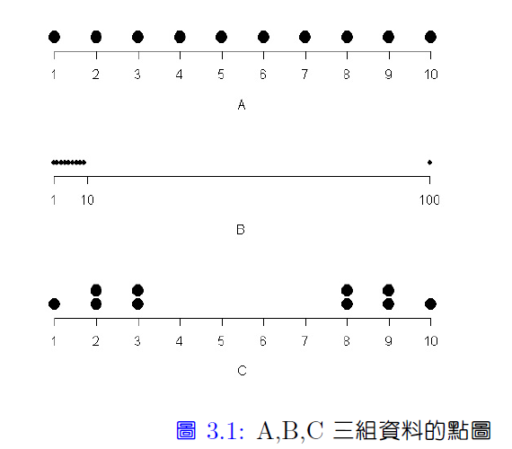

Slide 15
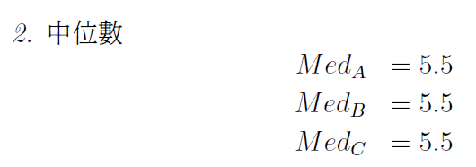

Slide 16
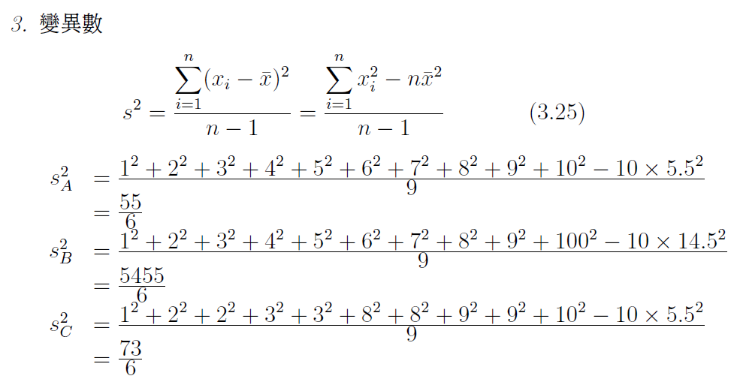

Slide 17
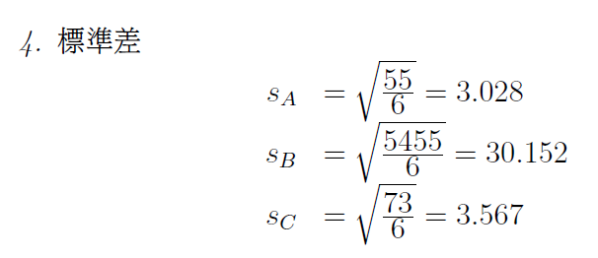

Slide 18
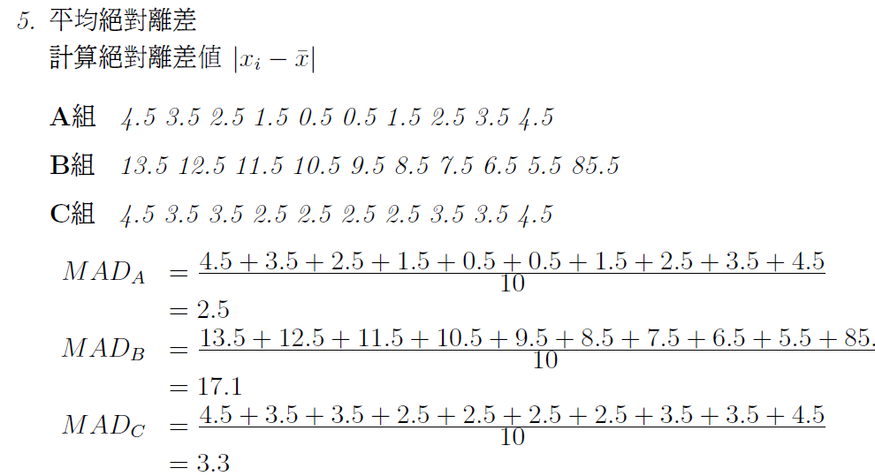

Slide 19
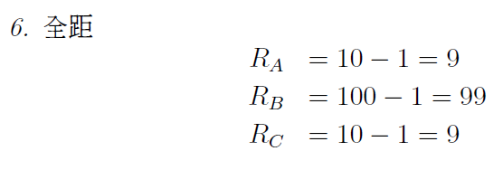

Slide 20
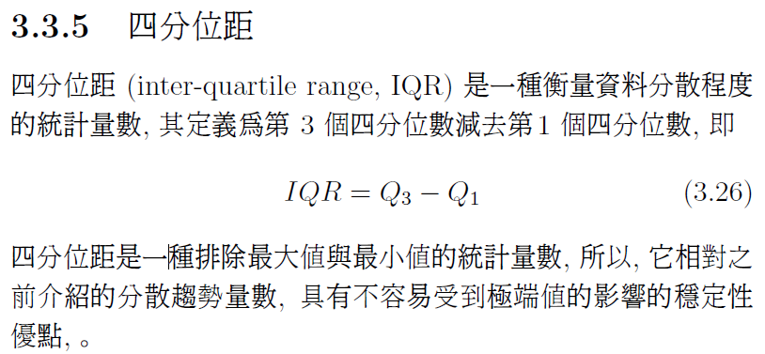

Slide 22
不同變數間的分散程度比較?
群體間同一變數之變異比較, 但變數變異受平均值影響?
上述分散趨勢統計量數含有測量單位, 受單位變化影響

